Slide 1
«Конкурсы профессионального мастерства как основа формирования профессиональных компетенций будущих специалистов»
VI Международный открытый образовательный форум «Формирование компетенций будущего специалиста на основе использования эффективных образовательных методик и технологий»
Докладчик
Гараева Наталья Талгатовна, преподаватель
ГАПОУ «Казанский энергетический колледж»,
Республика Татарстан

Slide 2
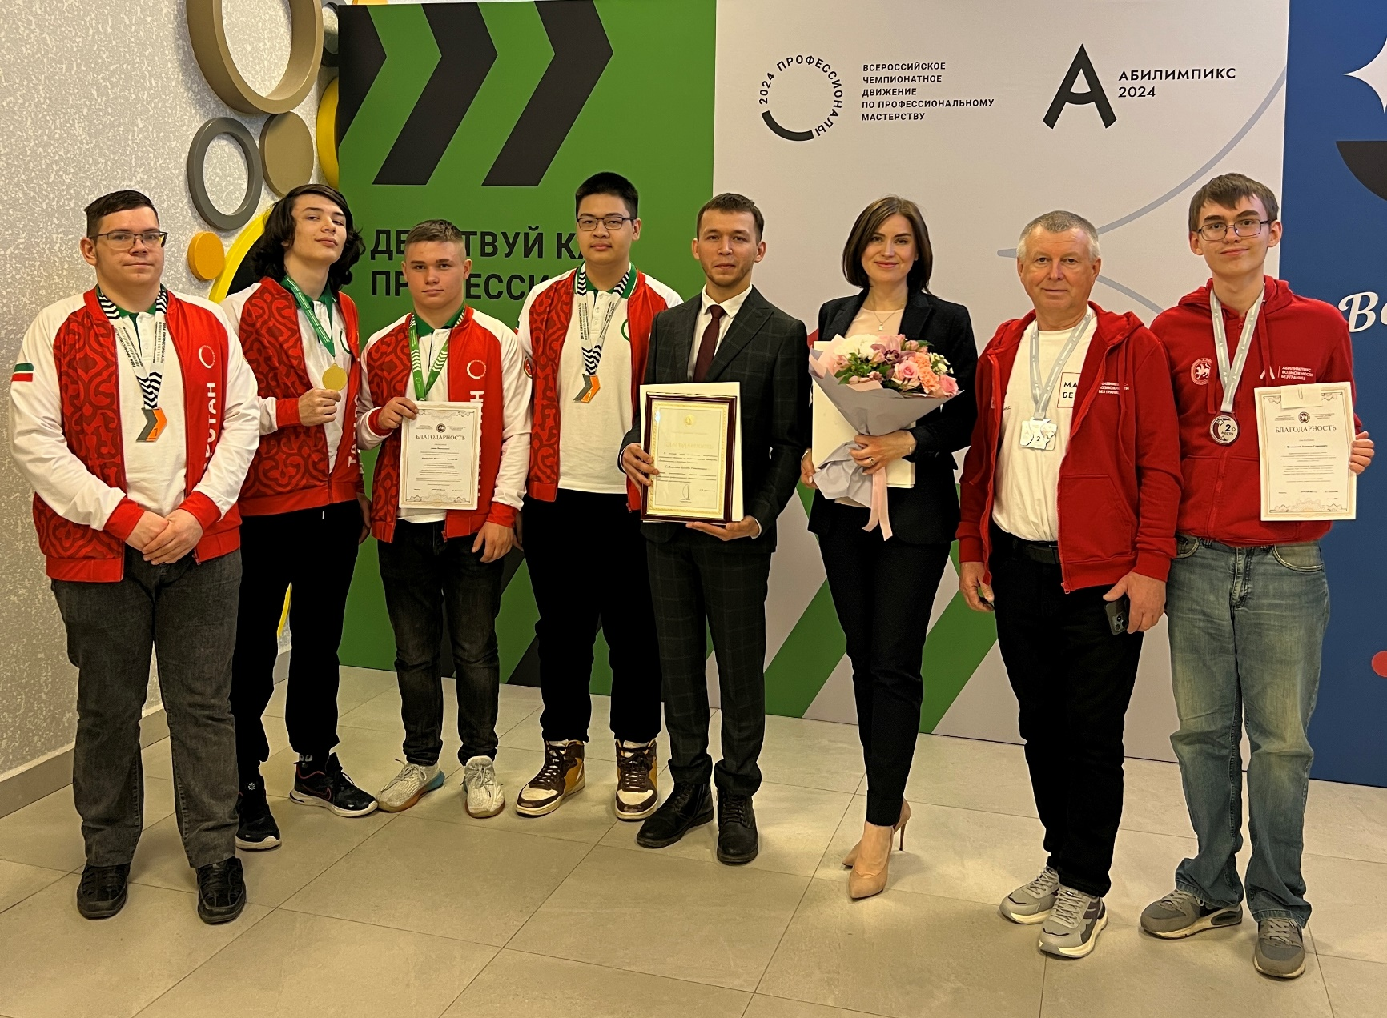
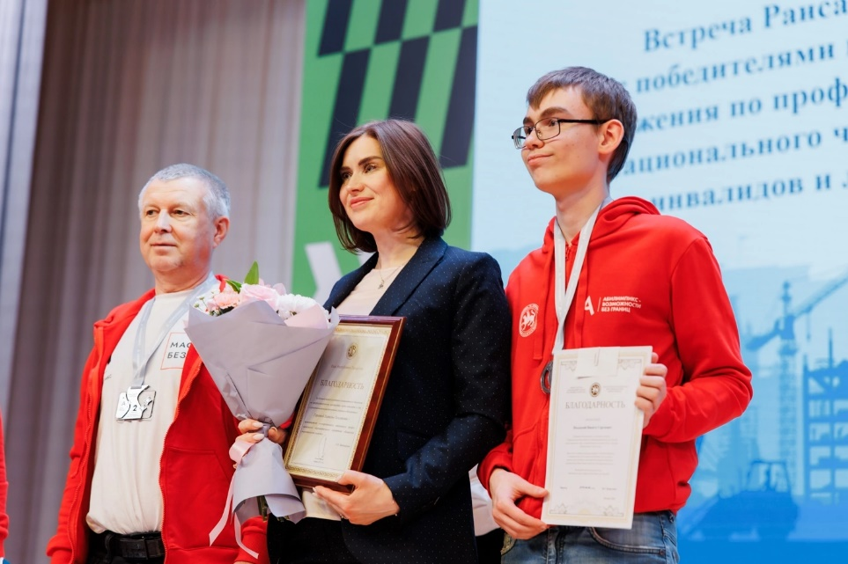
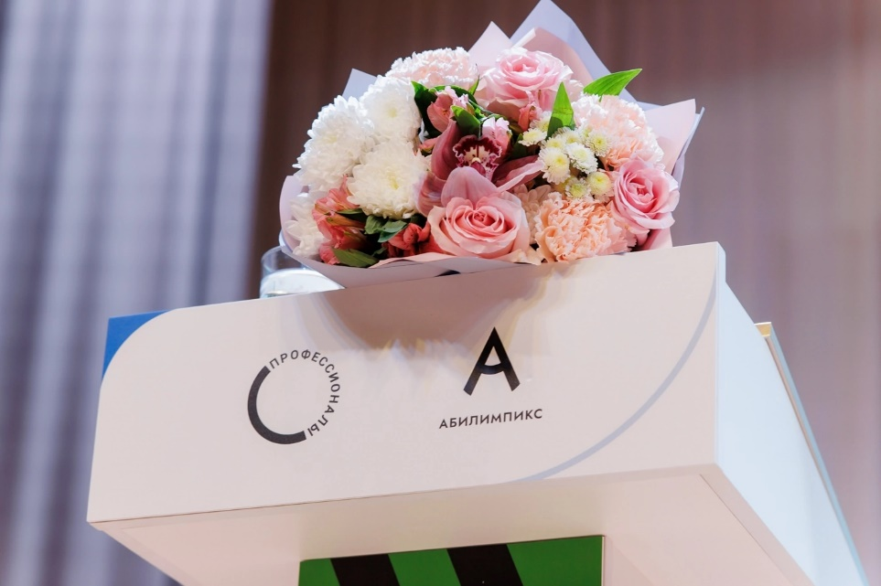
Наши достижения на конкурсах профессионального мастерства

Slide 3

Чемпионатное движение по профессиональному мастерству среди инвалидов и лиц с ОВЗ «Абилимпикс»
Результаты чемпионатного цикла 2025 года
Центр компетенций | Компетенция | Категория «Школьники» | Категория «Студенты» | Категория «Специалисты»
Казанский энергетический колледж | Электромонтаж | Золото | Золото | Серебро

Slide 4
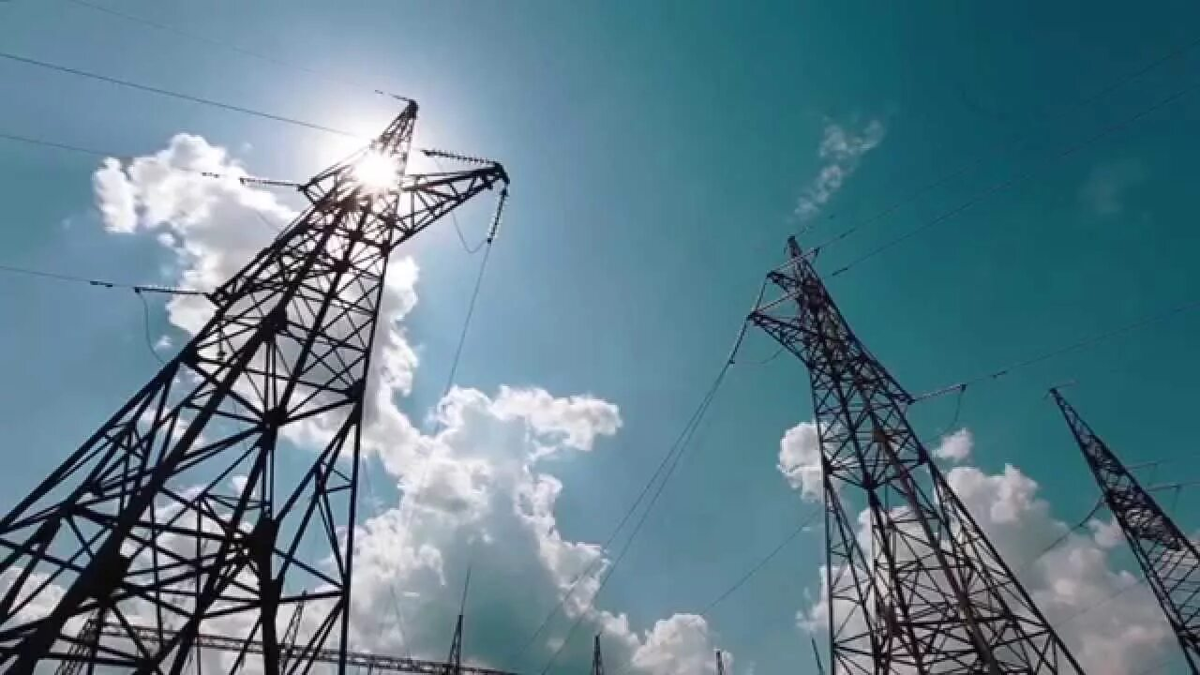


Ключевые эффекты чемпионатного движения
- привлечение внимания молодежи;
- формирование положительного имиджа;
- стимул для саморазвития студентов;
- синхронизация с производством;
- практико-ориентированный подход к
подготовке кадров для энергетики;
- чемпионаты как «ярмарка вакансий».

Slide 5


Стимулы для активного участия студентов в чемпионатном движении:
- предоставление стипендий;
- возможности трудоустройства;
- обучение ведущими специалистами отрасли;
- стажировки;
- прочие виды стимулирования.

Slide 6
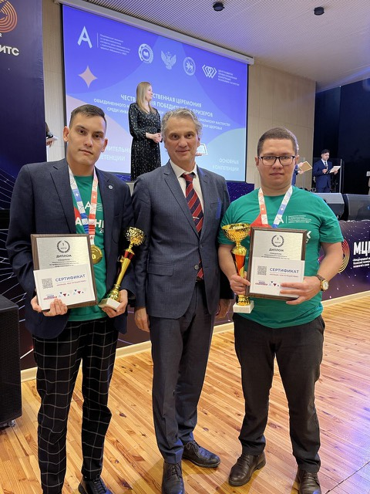
Истории успеха:
Муфтохутдинов Тимур Анварович - сотрудник АО «Сетевая компания».
Национальный чемпионат «Абилимпикс - 2020»
- 3-е место в категории «Студенты».
Национальный чемпионат «Абилимпикс - 2021»
- призер в категории «Студенты».
Национальный чемпионат «Абилимпикс - 2022»
- 1-е место в категории «Специалисты»
Хамидуллин Инсаф Рушанович - сотрудник АО «Сетевая компания».
Национальный чемпионат «Абилимпикс - 2022»
- 1-е место в категории «Специалисты».
Выпускники ГАПОУ «Энергетический колледж» по специальности: «Электрические станции, сети
и системы»

Slide 7


Мы Всегда На связи
Гараева Н.Т.
Преподаватель спец. дисциплин,
г. Казань, ГАПОУ «Казанский энергетический колледж»
+7 965 580 43 25
natca76.80@mail.ru

